Slide 1
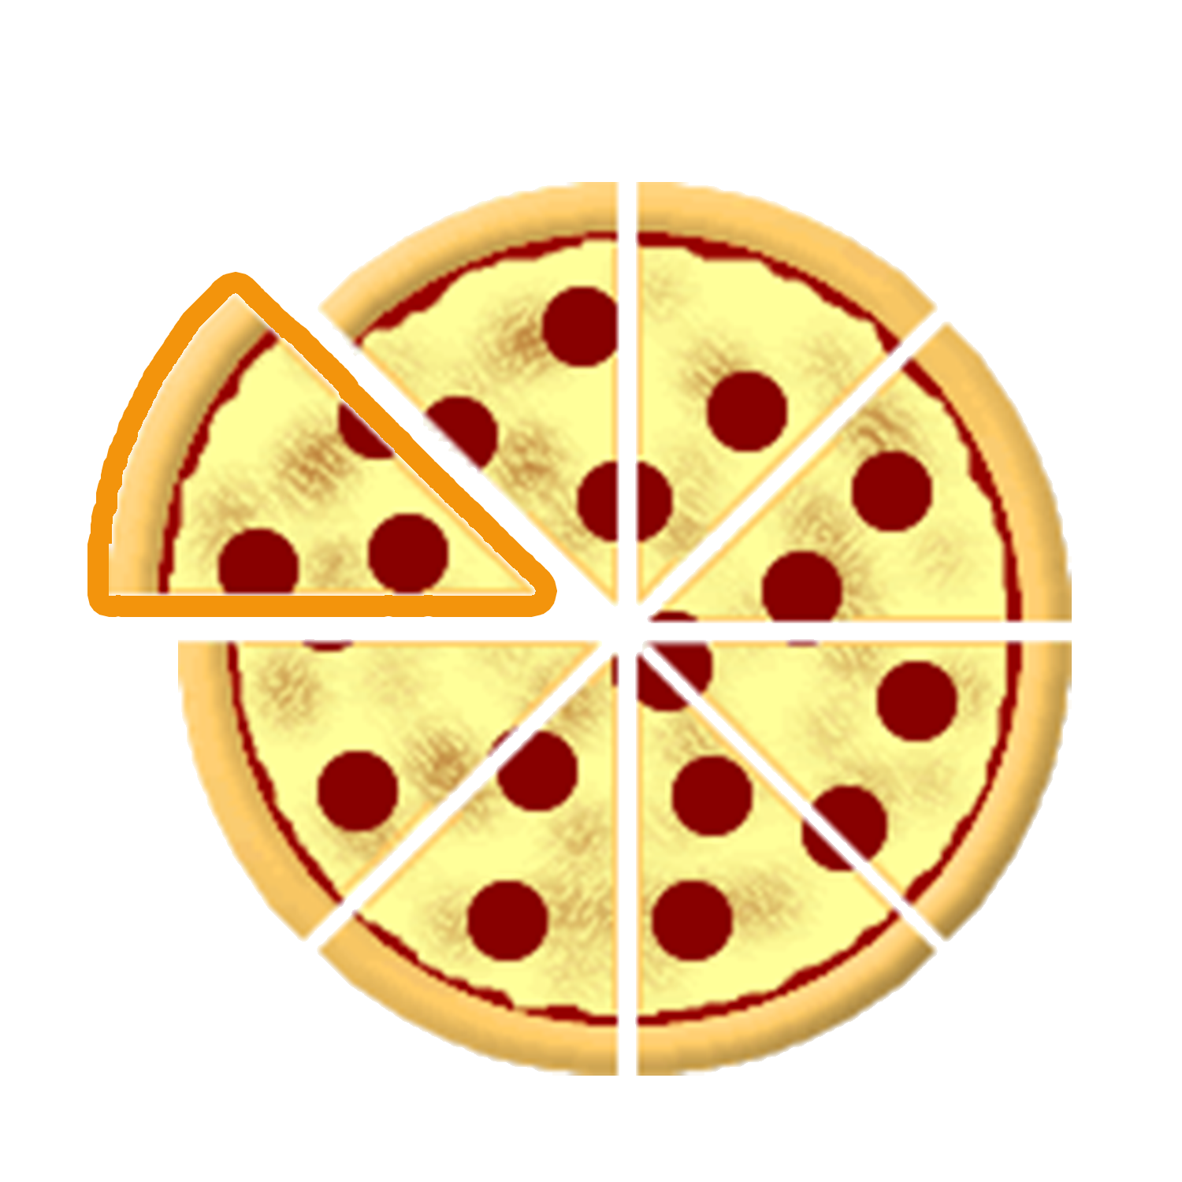
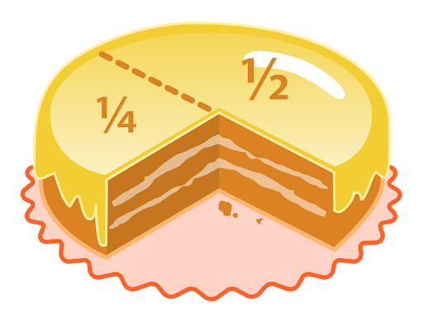
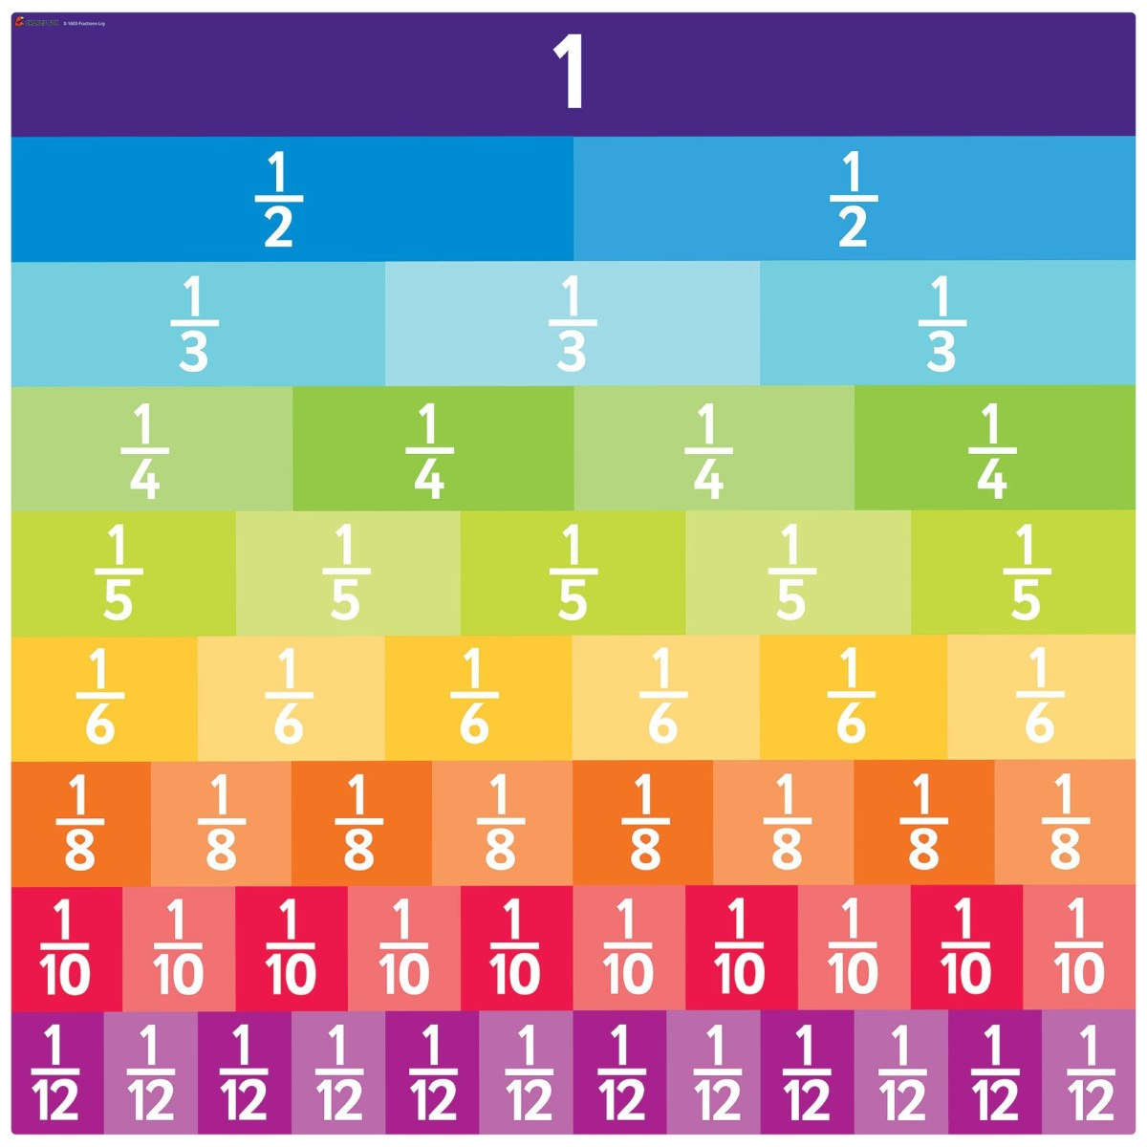
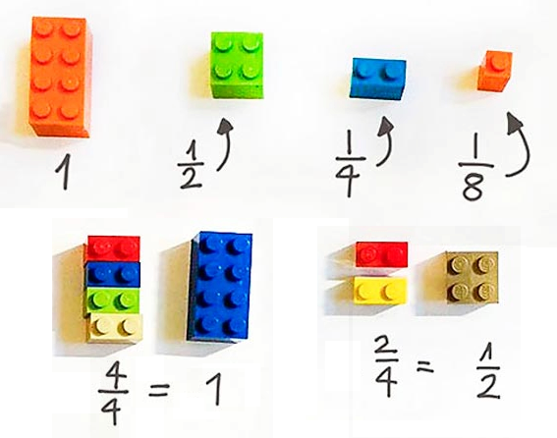
Codáin
Cruthanna agus Codáin
Leath nó Ceathrú?
½ agus ¼ de thacar
Ochtuithe (1/8)

Slide 2
Codáin 1: Cruthanna Ina leatha Meaitseáil na Péirí

Slide 3
Cruthanna Ina leatha Cruth a roinnt I leath agus dathaigh
½

Slide 4
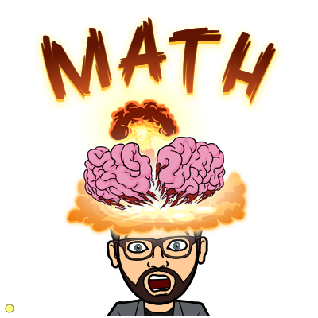
Codáin

Slide 5
Ceathrúna
¼
¼
¼
¼
¼
¼
¼
¼

Slide 6
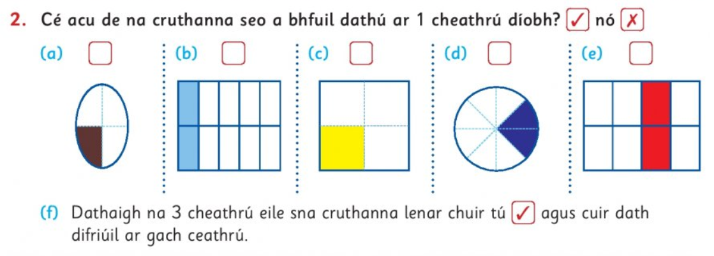
Leath nó Ceathrú?

Slide 7
Comhartha Ceart
=
=
<
<
<

Slide 8
(A)Tá ________ Madra sa tacar seo. (b) Tá dath DUbh _______ cinn Dóibh (c) _______ de 8 = _________

Slide 9
½ agus ¼ de thacar
(A)Tá ________ chrann san iomlán. (b) Tá ______ cinn dóibh daite. (c) ¼ de _________ = _________

Slide 10
½ de thacar
½ de 14 = ?
7
½ de 20 = ?
10
½ de 18 = ?
9

Slide 11
1/4 de thacar
¼ de 16 = ?
4
1/4 de 20 = ?
5
1/4 de 4 = ?
1

Slide 12
Ochtuithe (1/8)

Slide 13
Ochtuithe (1/8)

Slide 14
Ochtuithe (1/8)

Slide 15
Acmhainní
https://www.topmarks.co.uk/maths-games/7-11-years/fractions-and-decimals
http://interactivesites.weebly.com/fractions.html

